Slide 1
第五课
我国的人民代表大会制度

Slide 2
第三单元 发展社会主义民主政治
人民民主专政
发展社会主义民主政治
（保障公民享有广泛和真实的民主）
根本政治制度
基本政治制度
其它
人民代表
大会制度
中共领导的
多党合作和
政治协商制度
民族区域
自治制度
基层群众
自治制度（第一单元民主管理）
宗教信仰
自由政策
最根本的是坚持党的领导、人民当家作主、依法治国的有机统一

Slide 3
人民民主专政
（国体）
立法权
决定权
任免权
监督权
性质
构成
职权
与其它国家机关的关系
决定
体现
服务
人民代表
大会
地位
行使国家权力
的方式（间接）
人民
人民代表
大会制度
（政体）
三权分立原则
地位
产生方式
行使国家权力
的方式（直接）
职权
人民
代表
民主集中制原则
含义基本内容
地位
组织和活动的基本原则
优越性
坚持和完善
审议权
表决权
提案权
质询权
坚持党的领导
坚持依法治国
加强自身建设

Slide 4


知识结构
地位
组织活动原则
基本内容
优越性
决定
人民民主专政 （国体）
人民代表大会制度（政体）
反映
人民当家作主
基 石
法律地位
产生
任期
职责
选 举
法律地位
构成体系
职权
组成
人民代表
人民代表大会

Slide 5
人民代表大会的法律地位与职权
1．人民代表大会的法律地位
(1)．人民权力的行使：我国宪法明确规定：“人民行使国家权力的机关是全国______________和地方各级______________。”
(2)法律地位
①全国人民代表大会：是____国家权力机关。在我国国家机构中居于最高地位，其他中央国家机关都由它产生，对它负责，并受它监督。
人民代表大会
人民代表大会
最高

Slide 6
②全国人大常务委员会：是全国人民代表大会的_____机关。在全国人民代表大会闭会期间，全国人大的_________由全国人大常委会行使。
③地方各级人民代表大会：是地方各级国家权力机关。
常设
部分职权

Slide 7
国家权力机关的完整体系
性质：最高国家权力机关
人民代表大会：国家权力机关
全国人民代表大会
地位：居于最高地位
常设机关：全国人大常委会
职权：立法权、决定权
任免权、监督权
地方各级人民 代表大会
性质：地方各级国家权力机关
职权：决定本行政区的一切 重大问题并监督实施

Slide 8
人民代表大会的职权
立法权：
即制定法律的权力。全国人大会及其常委会行使国家立法权，是我国的立法机关。省、直辖市人大及其常委会可以制定地方性法规。
理解人民代表大会的职权
决定权：
决定重大事项的权力，如决定国家预算、批准国家经济和社会发展规划、决定国家重点工程建设等。
任免权：
选举、任命、罢免国家机关领导人员及其他组成人员的权力。
①监督宪法和法律的实施；②监督“一府两院”的工作。
监督权：

Slide 9
深化拓展
理解人民代表大会应注意区分的几对概念
(1)“最高国家权力机关”与“国家权力机关”
前者特指全国人民代表大会，后者则指人民代表大会，包括全国人大和地方各级人大。
(2)“国家权力机关”与“其他国家机关”
前者指人民代表大会，后者包括国家元首、行政机关、检察机关、审判机关等。它们的关系

Slide 10
是后者对前者负责，由前者产生，前者对后者进行监督，注意只能是同一级别的，如某市政府、法院对市人大负责并受市人大监督。
(3)“国家权力机关”与“立法机关”
前者指全国人大和地方各级人大，后者指全国人大及其常委会。全国人大既是我国的权力机关，又是我国的立法机关，而地方各级人大只是地方国家权力机关，不是立法机关。

Slide 11
正确区分全国人大的四个权力
全国人大四个权力的区别是考试中的重点，并且不易区分，主要是很容易被表面现象所迷惑。四个权力区分的关键是看内容，而不是看文字表述中有没有“决定”两个字。如果是关于法律的立、改、废的决定，则是立法权；如果是对国家权力机关干部进行任免的决定，则是任免权；如果是对其他国家机关或工作人员的工作报告进行审议，则是监督权；如果是关于国家大政方针、规划的通过，则是决定权。

Slide 12

(2008年高考广东卷)第十届全国人大及其常委会5年来共听取并审议国务院、最高人民法院、最高人民检察院的41个专项工作报告，15个决算、审议和计划执行情况报告。这体现了人民代表大会的( )
A．监督权 B．立法权
C．任免权 D．决定权
例

Slide 13
在十一届全国人大三次会议期间，代表们审议政府工作报告，提出了一些具体意见和建议。国务院根据代表们的意见，对政府工作报告认真进行了修改，最后大会批准了该报告。这表明全国人大拥有
①最高决定权 ②最高监督权
③最高立法权 ④最高任免权
A．①② B．②③
C．①③ D．②④

Slide 14
【解析】 本题主要考查人大的监督权及其内容。我国的“一府两院”由人大产生，对人大负责，受人大监督，因而要向人大报告工作，题中材料正体现了这一点，因而可确定为监督权，其他三项均与题意无关。此题注意不要误选D，审议通过不代表决定权，要看审议通过的具体内容是什么。

Slide 15
2、人民代表
（1）法律地位：是国家权力机关的组成人员
（2）产生和任期：由人民直接选举或间接选举产生，每届任期五年。
（3）职责（义务）：①人大代表在自己参加的生产、工作和社会活动中，协助宪法和法律的实施， ② 与人民群众保持密切联系，听取和反映人民群众的意见和要求，努力为人民服务，对人民负责，并接受人民监督。
（4）职权（权利）：代表人民参加行使国家权力，①审议各项议案（审议权），②表决各项决定（表决权），享有③提案权和④质询权。

Slide 16
深化拓展
1．区分人大代表的权利、人民代表大会的职权和公民的政治权利
人大代表的权利 | 审议权、表决权、提案权、质询权
人民代表大会的职权 | 立法权、决定权、任免权、监督权
公民的政治权利 | 选举权和被选举权、政治自由、监督权

Slide 17
2.人大代表应正确对待其职权
(1)人大代表自身要有正确的“权利”和“权力”意识，正确把握自己的“权利”与“权力”，勇于承担责任，认真行使职权。
(2)人大代表要保持与选民和选举单位的密切联系，认真听取他们的意见和呼声，积极反映他们的意愿和要求，代表他们行使好国家“权力”，管理好国家事务。

Slide 18
(3)人大代表在审议议案和报告中应积极发表意见、反映民意，积极提出高水平的议案和建议、批评、意见，努力为推动经济社会发展作出贡献，依法履行职责。
总之，人大代表不能做“挂名代表”和“名誉代表”，不能辜负人民的重托。

Slide 19
注意人民代表与人民的关系：
①人民代表由人民通过民主选举产生；
②人民代表代表人民参加行使国家权力；
③人民代表对人民负责，受人民监督；
④人民对不称职的代表有权依照法定程序予以罢免。

Slide 20
3、人民代表大会制度
（1）含义：人民代表大会制度是按照民主集中制原则，由人民选举代表组成人民代表大会作为国家权力机关，统一管理国家社会事务的政治制度。
（2）地位：以人民代表大会为基石的人民代表大会制度是我国的根本政治制度。
（3）我国人民代表大会制度的组织和活动的最重要特点，就是实行民主集中制。

Slide 21
（4）人民代表大会制度的基本内容：
①国家的一切权力属于人民；
②人民通过民主选举选出代表组成各级人民代表大会作为国家权力机关；
③由国家权力机关产生其他国家机关，依法行使各自的职权；
④实行民主集中制的组织和活动原则。

Slide 22
（5）人民代表大会制度的优越性：
它保障了人民当家作主；
它动员了全体人民投身于社会主义建设；
它保证了国家机关协调高效运转；
它维护了国家统一和民族团结。

Slide 23
人民代表大会制度的组织和活动原则
1．含义
人民代表大会制度是按照_____________原则，由人民选举代表组成人民代表大会作为国家权力机关，统一管理国家社会事务的政治制度。
2．地位
以人民代表大会为基石的人民代表大会制度是我国的根本政治制度，是我国的政体。
3．组织和活动原则
(1)我国人民代表大会制度的组织和活动原则是___________________。
民主集中制
民主集中制

Slide 24
(2)民主集中制的含义：民主集中制是在民主基础上的集中和集中指导下的民主相结合的制度。
(3)民主集中制的具体表现
①在人民代表大会与人民的关系上：人民代表大会的代表由__________产生，对人民负责，受人民监督。在人民代表大会的活动中，法律的制定和重大问题的决策，由人大代表充分讨论，实行________________原则，民主决定。对违反人民意志和利益的或不称职的代表，人民有权依照法律程序予以罢免。
民主选举
少数服从多数

Slide 25
②在人民代表大会与其他国家机关的关系上：人民代表大会是国家______机关，国家_____机关、_______机关都由人民代表大会产生，对它负责，受它监督。人民代表大会统一行使国家权力，但它所决定的事情不是自己直接去办，而是由国家的行政机关和司法机关去贯彻执行。
③在中央和地方国家机构的关系上：在中央的统一领导下，合理划分中央和地方国家机构的_______，充分发挥中央和地方两个积极性。
权力
行政
司法
职权

Slide 26
4．基本内容
国家的一切权力属于______；人民通过民主选举选出代表，组成各级人民代表大会作为国家权力机关；由国家权力机关产生其他国家机关，依法行使各自的职权；实行______
__________的组织和活动原则；等等。
5．优越性
保障了_____当家作主；动员了全体人民投身于社会主义建设；保证了国家机关_________运转；维护了国家统一和民族团结。
人民
民主
集中制
人民
协调高效

Slide 27
深化拓展
1．我国的社会制度、国家制度、根本政治制度、基本政治制度
(1)我国的社会制度是社会主义制度，是社会主义经济、政治、文化等制度的总称。
(2)我国的国家制度广义上包括国体和政体，狭义上是指国体即人民民主专政。
(3)我国的根本政治制度是人民代表大会制度。
(4)中国共产党领导的多党合作和政治协商制度以及民族区域自治制度是我国的基本政治制度。

Slide 28
2．民主集中制的特点与作用
(1)特点：民主集中制是中国共产党的根本组织制度和领导制度，后来运用到人民当家作主的社会主义国家政权建设上，就成了国家机关组织和活动的基本原则。
(2)作用：作为人民代表大会制度的组织和活动原则，它明显优越于资本主义国家政权所采用的三权分立制。它的三个方面表现：第一方面表明了我国国家政权是人民直接或间接选举产生的，体现了国家政权的人民性；第二第三从纵横两个方面体现了我国国家政权既民主又集中，既反映和体现人民意志又有效率和活力，是我国国家政权力量的源泉。

Slide 29
3．正确理解我国国家机关之间的关系
(1)在我国，人民代表大会是国家权力机关，同级人民政府、人民法院、人民检察院等国家机关都是由人民代表大会产生，对人民代表大会负责，受它监督。
(2)各级人民政府是国家的行政机关，是国家权力机关的执行机关，负责贯彻执行国家权力机关通过的法律和决议中有关行政工作的部分。人民政府必须依法行政，不可缺位、越位；不得干预司法活动、妨碍司法公正。

Slide 30
(3)人民法院、人民检察院是我国的审判机关和检察机关，由人民代表大会产生、对人民代表大会负责；人民法院、人民检察院依法独立行使司法权，不受行政机关、社会团体和个人的干涉。但是司法活动必须坚持中国共产党的领导、接受人民代表大会的监督，以实现司法公正。
4．人民代表大会与人民代表大会制度的区别和联系

Slide 31
(1)区别：人民代表大会制度是我国的根本政治制度，是我国的政权组织形式，是我国的政体；人民代表大会则是我国人民行使国家权力的机关，它包括全国人民代表大会和地方各级人民代表大会。
(2)联系：人民代表大会制度是以人民代表大会作为国家权力机关来统一管理国家事务的根本政治制度，人民代表大会是人民代表大会制度的组织形式。

Slide 32
【误区警示】 (1)国务院作为我国的最高国家行政机关、中央人民政府，可以依法制定有关行政法规，在全国范围内有广泛的效力，但国务院不是立法机关。
(2)人大代表代表人民而不是代替人民直接行使国家权力；国家权力不是由人大代表独立行使而是由人大代表组成人民代表大会统一行使。

Slide 33
(3)全国人大行使最高立法权，全国人大及其常委会享有国家立法权，省、自治区、直辖市人大及其常委会有制定地方性法规的权力，基层政权的人大及其常委会没有立法权，所以不能笼统地说各级人大的立法权是相同的。
(4)人大和其他国家机关是监督与被监督、领导与被领导的关系，而不是相互监督的关系。
(5)我国的根本政治制度是人民代表大会制度而不是人民代表大会，后者是我国的国家权力机关。

Slide 34
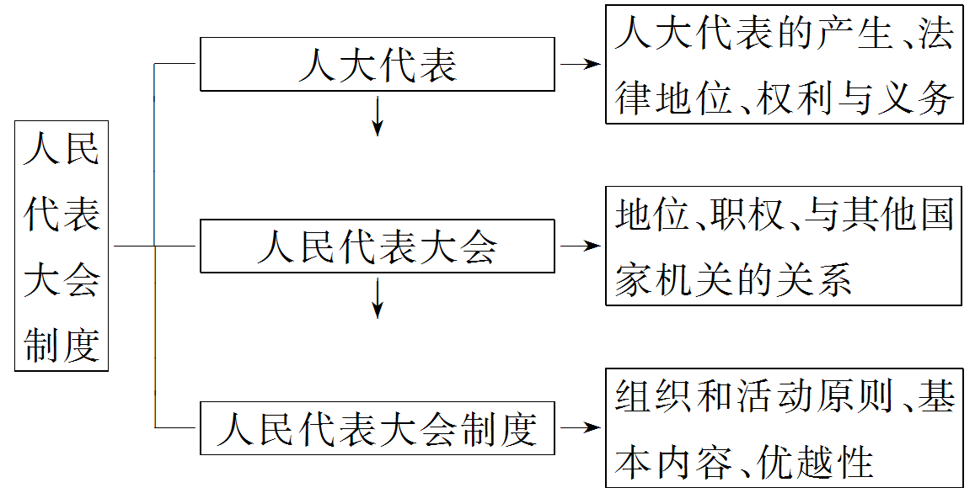
本课知识归纳

